Slide 1


第一讲
Ansoft
Ansoft
工程软件应用实践

Slide 2
第一讲
Ansoft
一、 Ansoft简介
二、有限元分析与Ansoft
三、分析的基本过程
四、应用算例

Slide 3
第一讲
Ansoft
一、 Ansoft 简介
Ansoft公司的Maxwell 2D/3D是一个功能强大、结果精确、易于使用的二维/三维电磁场有限元分析软件。它包括电场、静磁场、涡流场、瞬态场和温度场分析模块，可以用来分析电机、传感器、变压器、永磁设备、激励器等电磁装置的静态、稳态、瞬态、正常工况和故障工况的特性。它所包含的自上而下执行的用户界面、领先的自适应网格剖分技术及用户定义材料库等特点，使得它在易用性上遥遥领先。它具有高性能矩阵求解器和多CUP处理能力，提供了最快的求解速度。

Slide 4
Ansoft
Ansoft 简介（续）
静电场求解器（2D Electrostatic Field Solver）
用于分析由直流电压源、永久极化材料、高电压绝缘体中的电荷/电荷密度、套管、断路器及其他静态泄放装置所引起的静电场。该模块能自动计算力、转矩、电容及储能等参数。
静磁场求解器（2D Magnetostatic Field Solver）
用于分析由恒定电流、永磁体及外部激磁引起的磁场，是用于激励器、传感器、电机及永磁体等。该模块可自动计算磁场力、转矩、电感和储能。

Slide 5
Ansoft
Ansoft 简介（续）
涡流场求解器（2D Eddy Current Field Solver）
用于分析受涡流、集肤效应、邻近效应影响的系统。它求解的频率范围可以从０到数百兆赫兹，能够自动计算损耗、铁损、力、转矩、电感与储能。
轴向磁场涡流求解器（2D Eddy Axial Field Solver）
用于分析电流只在模型截面内流动且磁场与该截面垂直的问题。它通过设定适当的边界条件,求解除与外部磁场作用下的系统。如分析叠片钢中的涡流损耗问题。

Slide 6
Ansoft
Ansoft 简介（续）
瞬态求解器（2D Transient Solver）
用于求解某些涉及到运动和任意波形的电压、电流源激励的设备，可获得精确的预测性能特性。该模块能同时求解磁场、电路及运动等强耦合的方程，因而可轻而易举地解决上述装置的性能分析问题。
参数分析器（2D Parametric Analysis）
允许用户设置多项可变设计量，如位置、形状、源及频率等。用户只要单击鼠标，即可自动计算数千种情况的物理问题，而整个过程不需用户干预。

Slide 7
Ansoft
Ansoft 简介（续）
特点
具有直观友好的图形用户界面，快速精确的自适应求解器和功能强大的后处理功能。
具有一个完整的仿真设计环境，能自动计力、转矩、电容和电感量以及储能等物理量，还能以云图、矢量图或等值线的形式绘制标量电位、电场强度、磁力线、磁通密度、能量等物理量的分布结果。
强大灵活的宏命令能够方便地对模型进行修改，并具有参数分析功能 。

Slide 8
二、有限元分析与Ansoft
Ansoft
A.什么是有限元分析?
有限元分析是一种模拟设计荷载条件，并且确定在荷载条件下的设计响应 的方法。
它是用被称之为“单元”的离散的块体来模拟设计。
  每一个单元都有确定的方程来描述在一定荷载下的响应。
  模型中所有单元响应的“和”给出了设计的总体响应。
  单元中未知量的个数是有限的，因此称为“有限单元”。
Historical Note
The finite element method of structural analysis was created by academic and industrial researchers during the 1950s and 1960s.
The underlying theory is over 100 years old, and was the basis for pen-and-paper calculations in the evaluation of suspension bridges and steam boilers.

Slide 9
Ansoft
有限元FEM分析与Ansoft
A.什么是有限元分析?
这种包含有限个未知量的有限单元模型，只能近似具有无限未知量的实际系统的响应。
  所以问题是：怎样才能达到最好的“近似”？
  对该问题还没有一个容易的解决方案。这完全依赖于你所模拟的对象和模拟所采用的方式。
有限差分FDM与矩量MOM法
实际系统
有限元模型

Slide 10
Ansoft
有限元分析与Ansoft
B.为什么需要有限元分析？
减少模型试验的数量
  计算机模拟容许对大量的假设情况进行快速有效的试验。
模拟不适合在原型上试验的设计
  例如：特大型变压器等。
时间费用的节省
  节省费用。
  节省时间… 缩短产品开发时间!
  创造出更可靠、高品质的设计。

Slide 11
Ansoft
有限元分析与Ansoft
C. 关于Ansoft
， Ansoft公司专利的自适应网格剖分技术，使用户不需要 任何有限元的专门知识就能自如使用。
Ansoft在部分工业领域中的应用如下：
  航空航天
  汽车工业
  生物医学
  电机、电力系统
  桥梁、建筑

Slide 12
第一讲
Ansoft
三、分析的基本过程
规划（工程分析类型，激励及边界等）
具体的实现过程：
建模
材料属性
载荷及边界条件
计算机解算
网格剖分
后处理

Slide 13
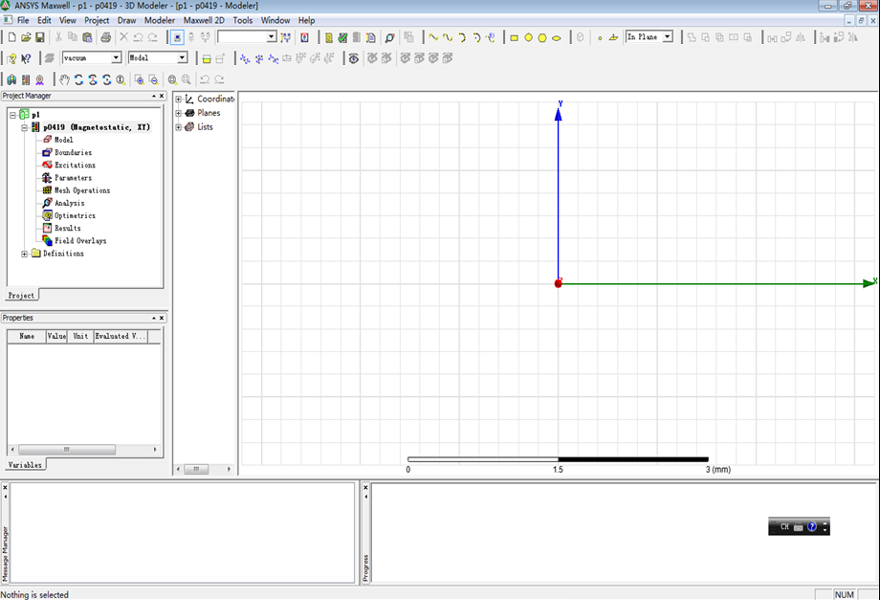
操作界面
第一讲
工程绘图区
Ansoft
工程管理
工程状态
工程信息
工程进度

Slide 14
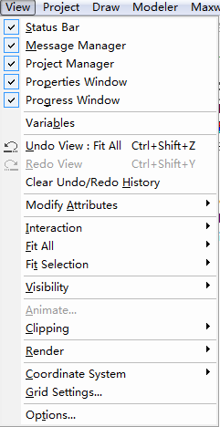
第一讲
Ansoft
View菜单
计算类型
绘图
材料
视图
模型检查、注释

Slide 15
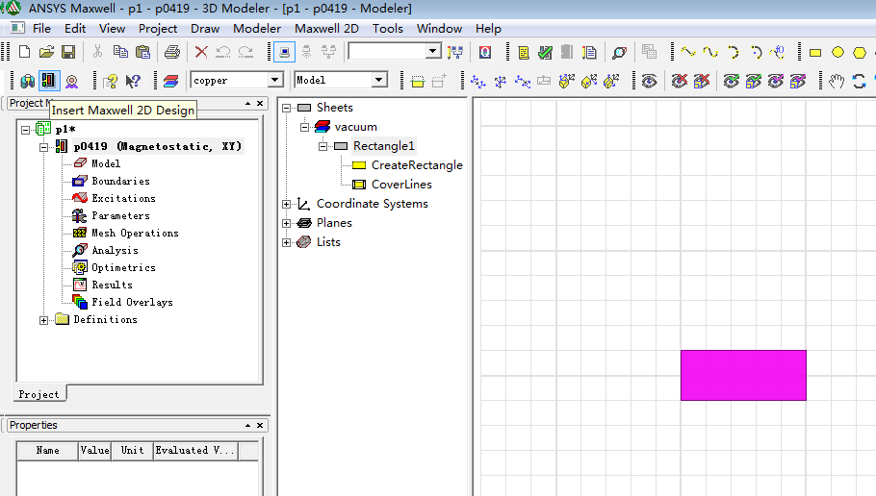
1、计算类型
Ansoft

Slide 16
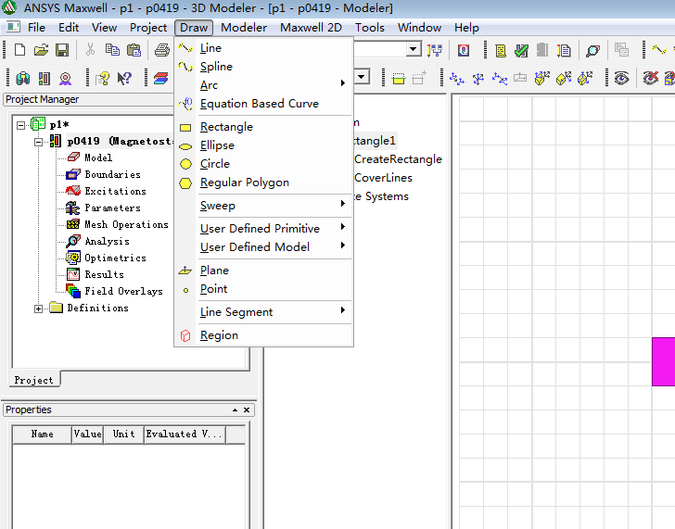
2、绘图
Ansoft

Slide 17
训练
Ansoft
1、在2D中XOY平面内绘制正四边形，边长等于10mm，起点坐标为原点（0,0,0），四边形位于第一象限内。
Y
直接画线：
10mm
0
10mm
X

Slide 18
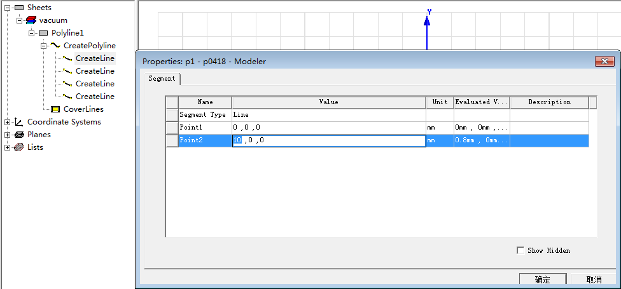
修改属性：
Ansoft

Slide 19
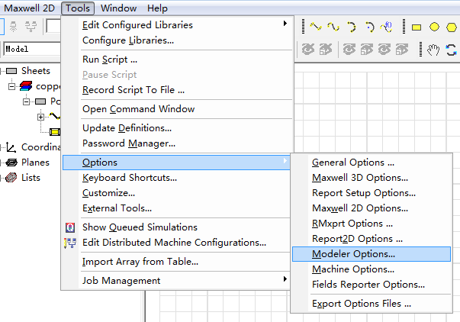
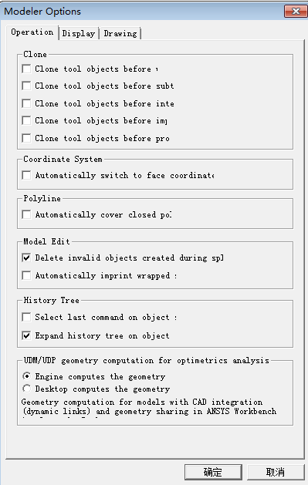
Ansoft
2、在2D中XOY平面内绘制三叶玫瑰线，不使封闭曲线生成面域。

Slide 20

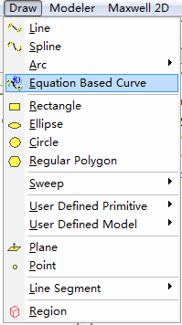
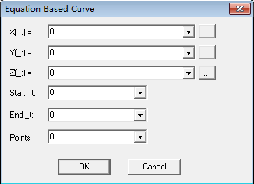
Ansoft
函数绘制图形：

Slide 21
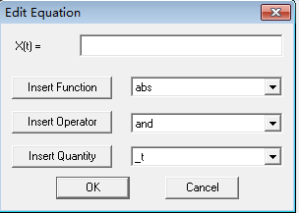
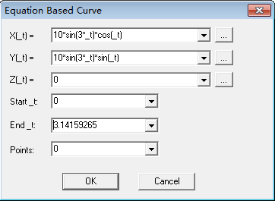
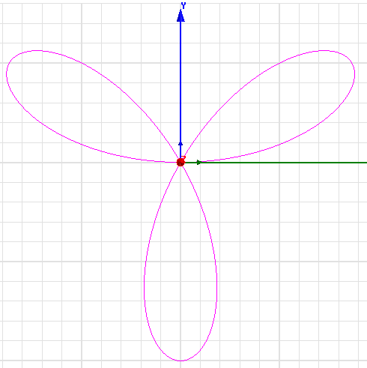
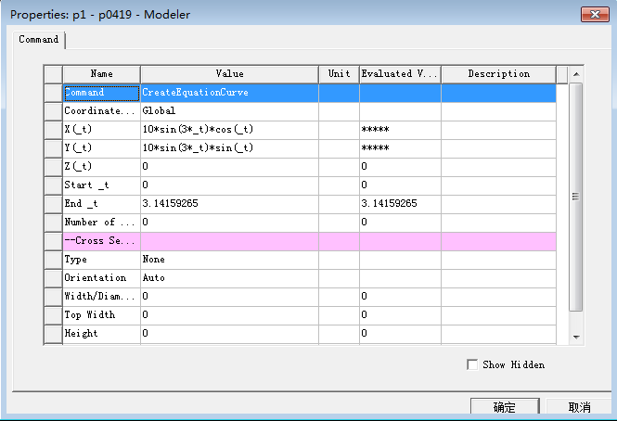
Ansoft

Slide 22

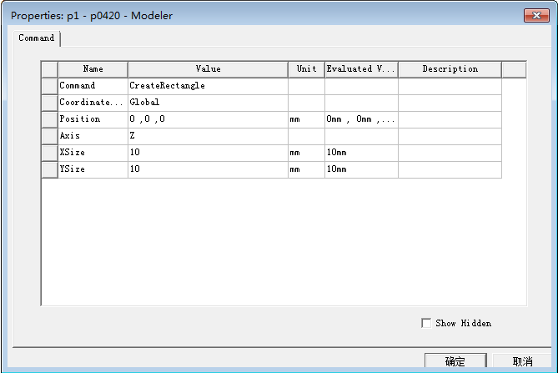
Ansoft
3、在2D中XOY平面内绘制正四边形，边长等于10mm，起点坐标为原点（0,0,0），四边形位于第一象限内。

Slide 23

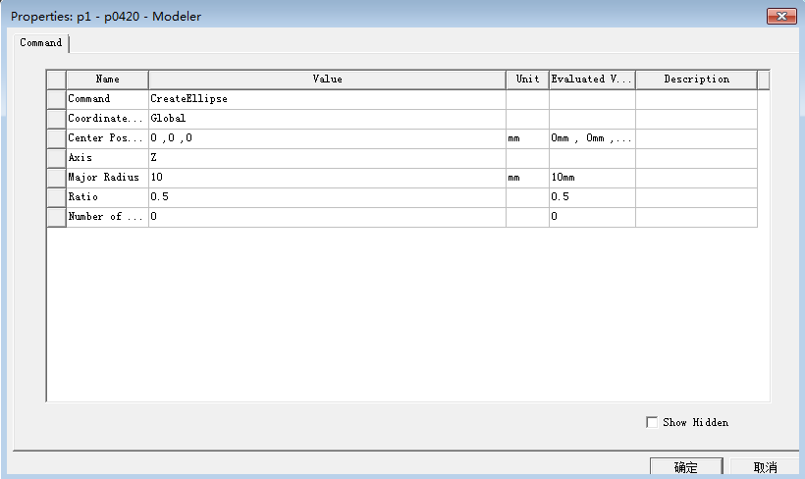
Ansoft
4、在2D中XOY平面内绘制椭圆，长轴等于10mm，短轴等于5mm，起点坐标为原点（0,0,0）。

Slide 24
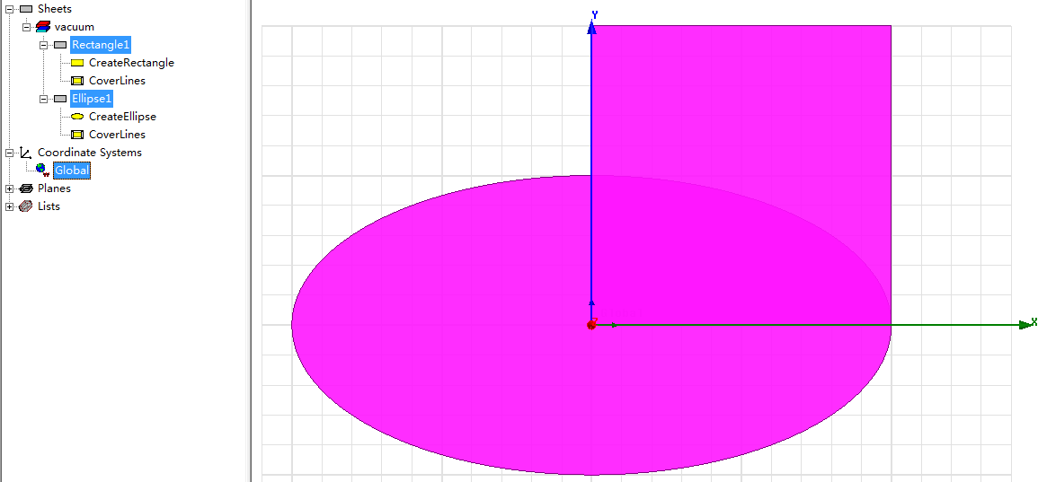

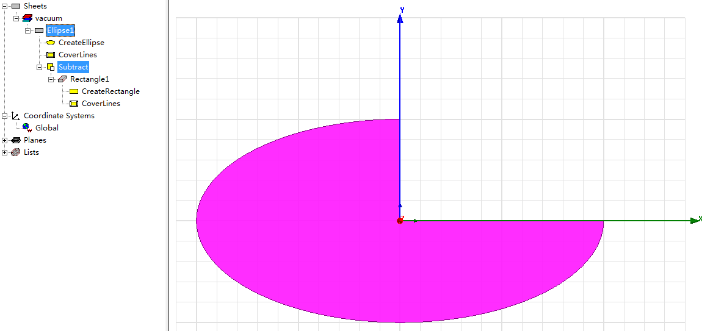
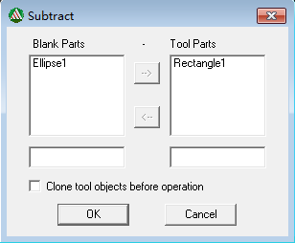
Ansoft
5、布尔运算

Slide 25
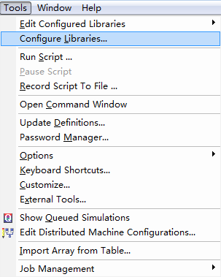
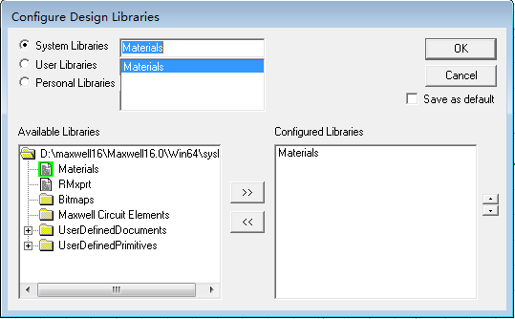
3、材料属性管理器
Ansoft

Slide 26
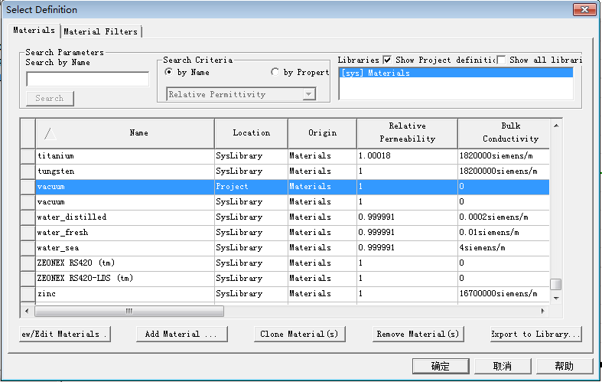
Ansoft

Slide 27
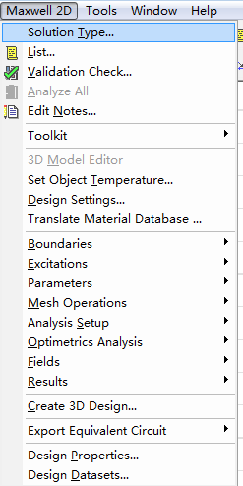
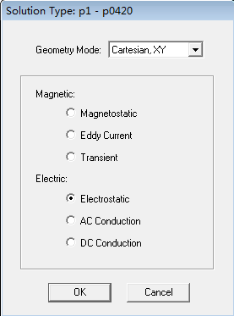
4、激励源及边界条件
Ansoft
电荷、电流、电压，外加磁场等
一类边界、自然边界、开域边界（气球边界）
边界条件
对称边界（平行垂直）
静磁场
涡流场
瞬态磁场
静电场
交变电场
直流恒定电场

Slide 28
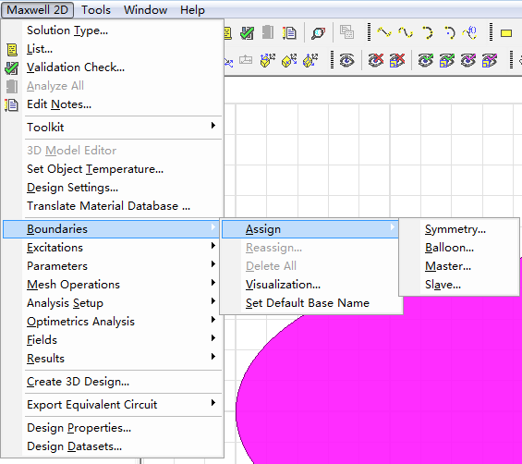
边界条件
Ansoft

Slide 29
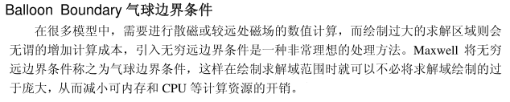
Ansoft
激励源
静电场

Slide 30
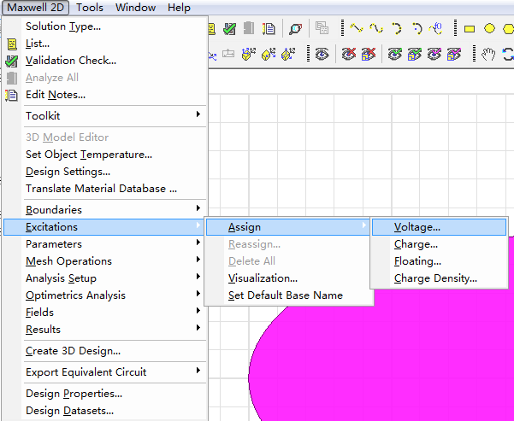
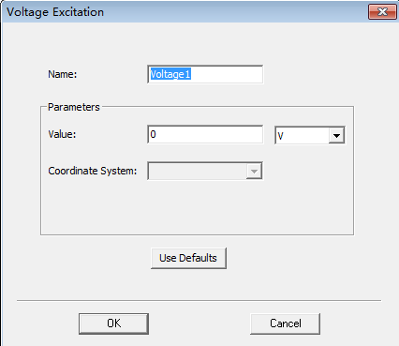
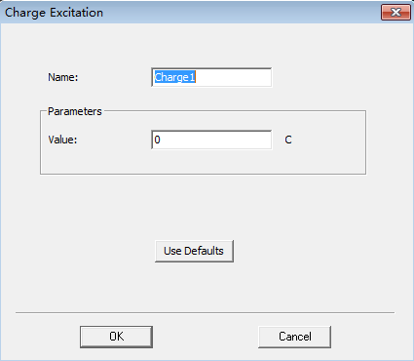

Slide 31
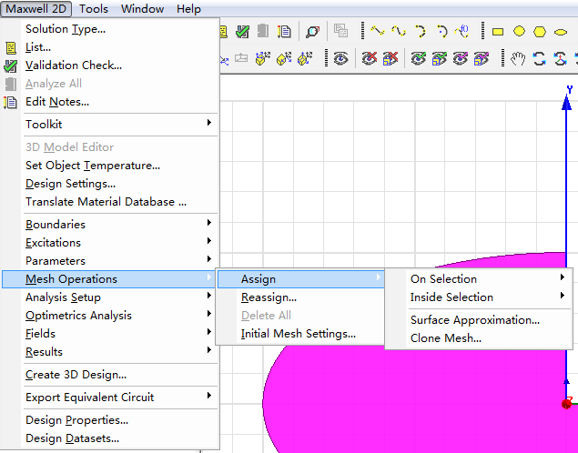
5、网格剖分与求解设置
Ansoft
边界内剖分
内部剖分
表面剖分

Slide 32
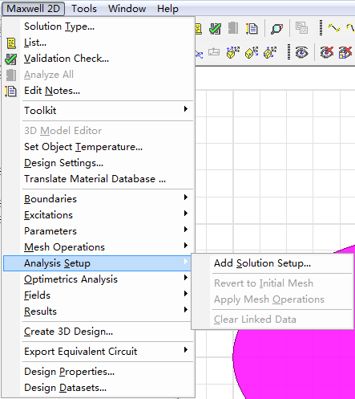
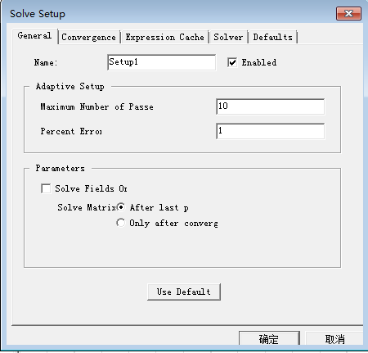
求解设置
Ansoft

Slide 33
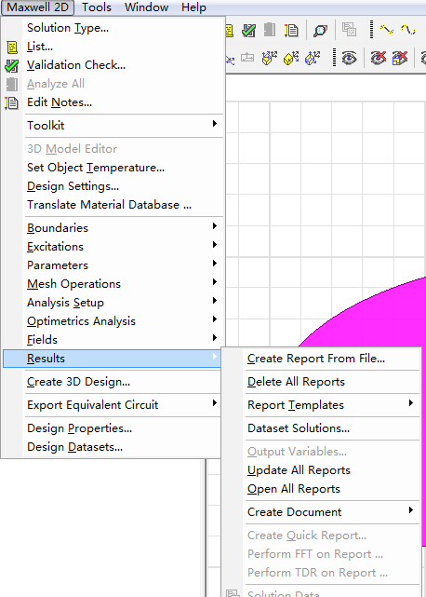
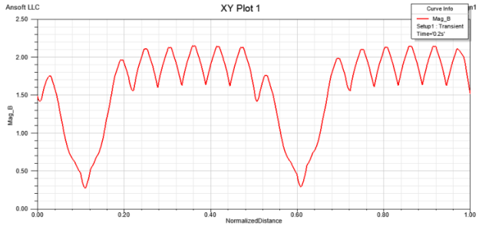
6、后处理
Ansoft
场图查看
场量查看

Slide 34
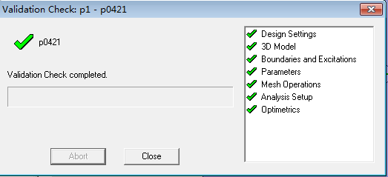
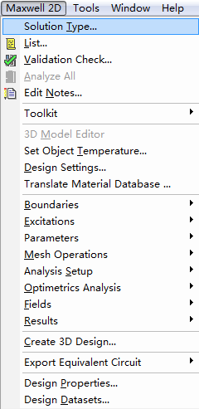
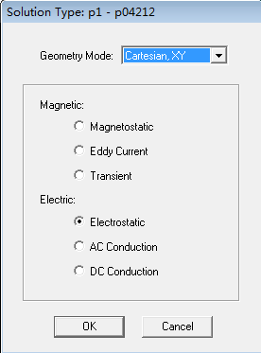
四、应用算例
Ansoft
5、带电量为1C的点电荷在自由空间产生的电场及电位分布。

Slide 35
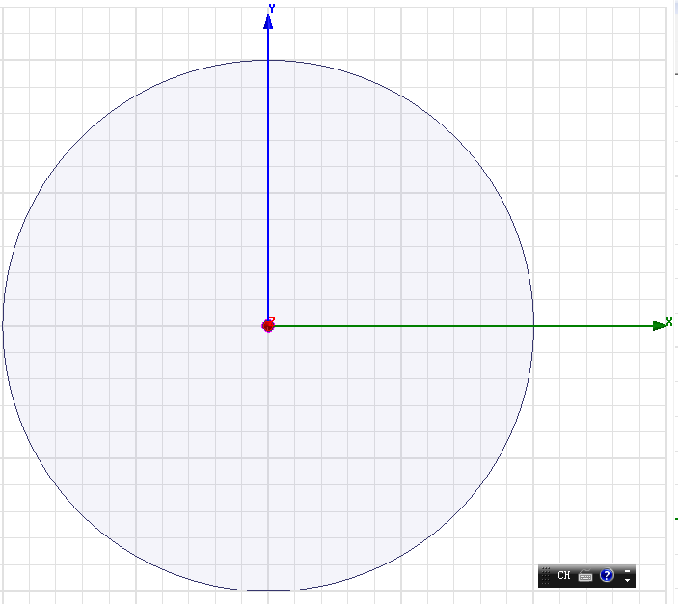
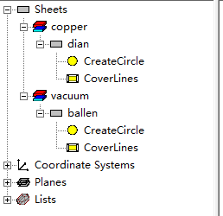
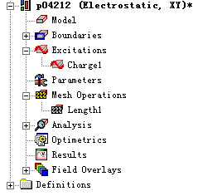
Ansoft

Slide 36
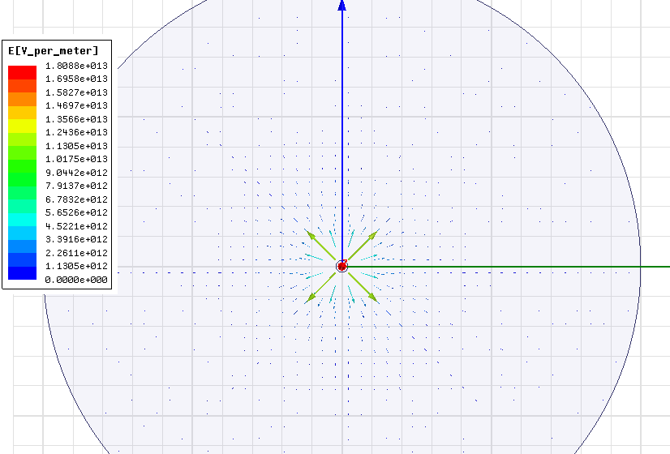
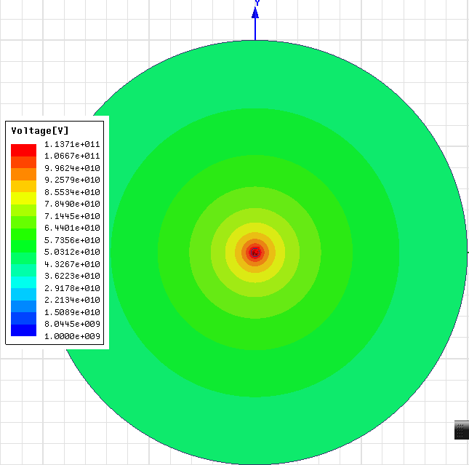
Ansoft

Slide 37
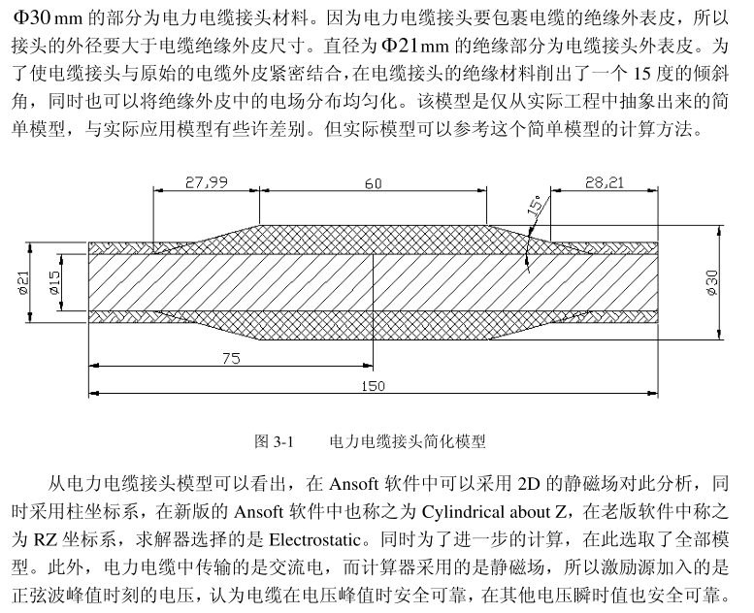
作业：
Ansoft

